Slide 1
Мастер класс в технике «пуантилизм» для детей старшего дошкольного возраста
Котенок
Выполнила: Пушишина Т.Б.
I кв. категория

Slide 2
Цель: познакомить детей с различными способами рисования в технике пуантилизм. Задачи: 1) расширять знания детей о технике пуантилизм. 2) развивать мелкую моторику рук, воображение, творческое мышление. 3) воспитывать усидчивость, эстетическое восприятие. 4) учить создавать композицию. Пуантилизм для детей одно из интереснейших и необычных направлений живописи. Это стиль в живописи в которой используются чистые, несмешиваемые краски наносимые раздельными мазками точечной или прямоугольной формы.

Slide 3
Смешивание цветов с образованием оттенка происходить на этапе восприятия картины зрителем с дальнего расстояния или в уменьшенном виде. Стиль пуантилизм - «писать точками» (точечными мазками). Картины привлекают своей необычностью, заставляя восхищаться ими, потому. Что они написаны точками и смотрятся как мозаика.

Slide 4
Для работы нам понадобится: рисунок «Котенок», фломастеры, клей ПВА, гуашь, дырокол, кружочки (конфетти) из цветной бумаги, пластилин, ватные палочки. Линейка, ножницы, карандаш.

Slide 5
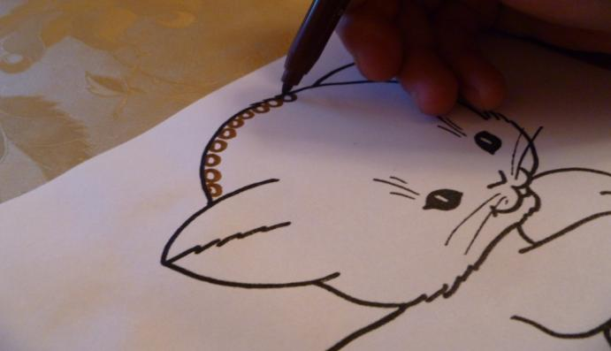
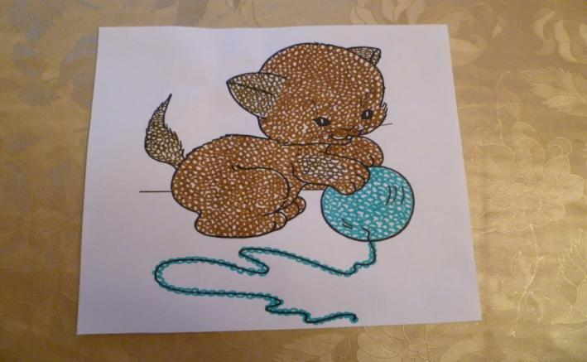
1 способ Берем фломастер нужного цвета и начинаем заполнять весь рисунок кружочками.

Slide 6
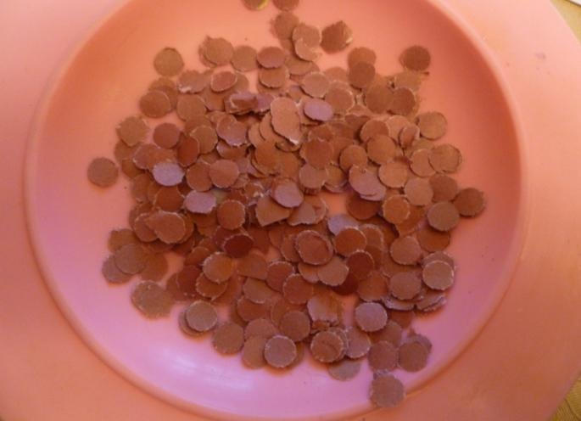
2 способ. С помощью дырокола делаем кружочки (конфетти) из цветной бумаги.

Slide 7
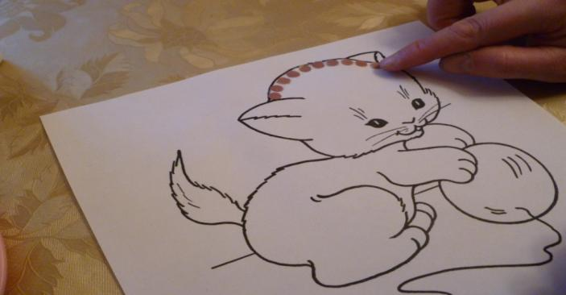
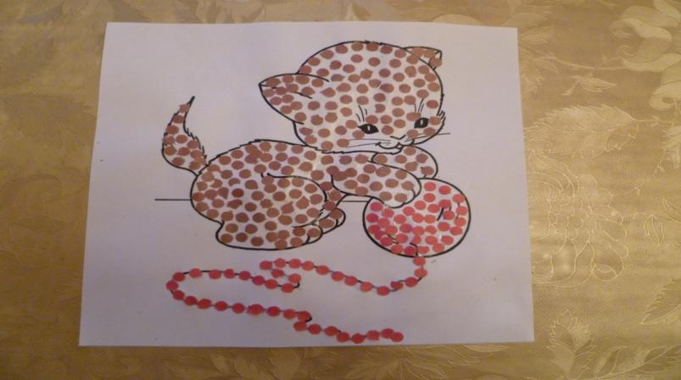
Намазываем клеем шаблон и выкладываем «конфетти» подходящего цвета.

Slide 8
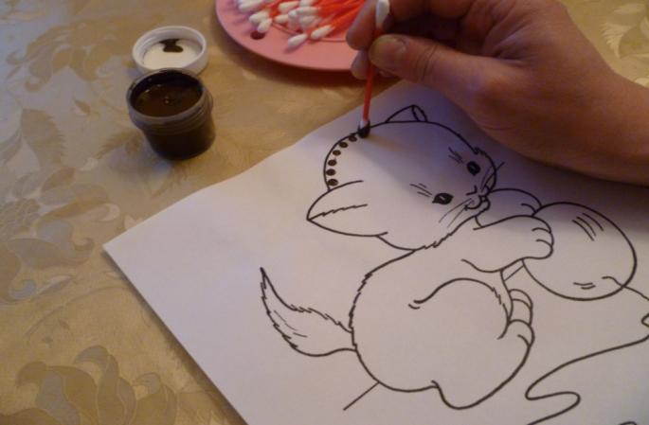
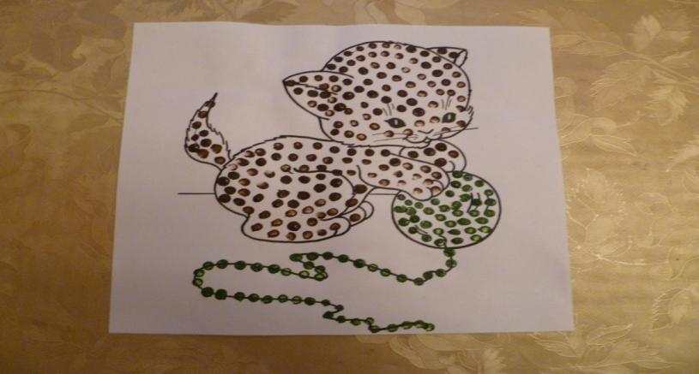
3 способ. Берем ватную палочку, окунаем ее в краску и методом «тычка» заполняем весь рисунок соответствующими цветами.

Slide 9
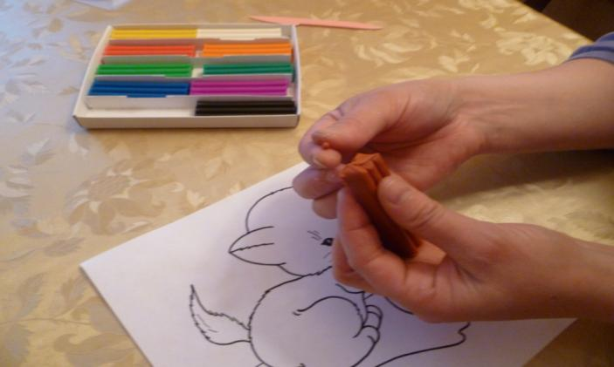
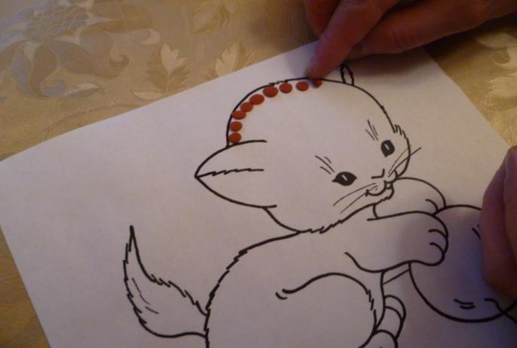
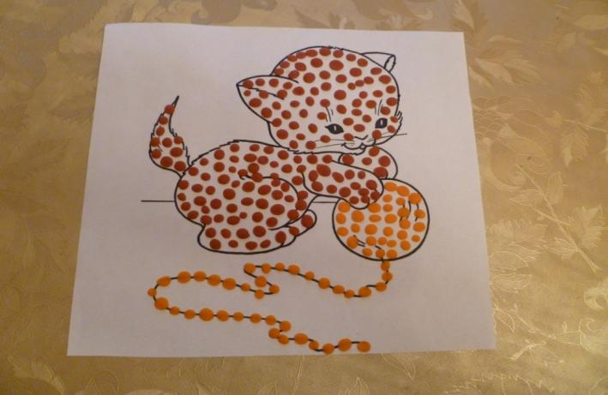
4 способ. Берем пластилин, отщипываем от него маленькие кусочки, скатываем из них шарики и выкладываем на рисунок, прижимаем.

Slide 10
В итоге получились работы в технике «пуантализм» Разными способами.

Slide 11
Спасибо за внимание!!! Приятного просмотра.

